Slide 1
Historické okolnosti vstupu ČR do EU
Rozšiřování Evropské unie a Česká republika

Slide 2
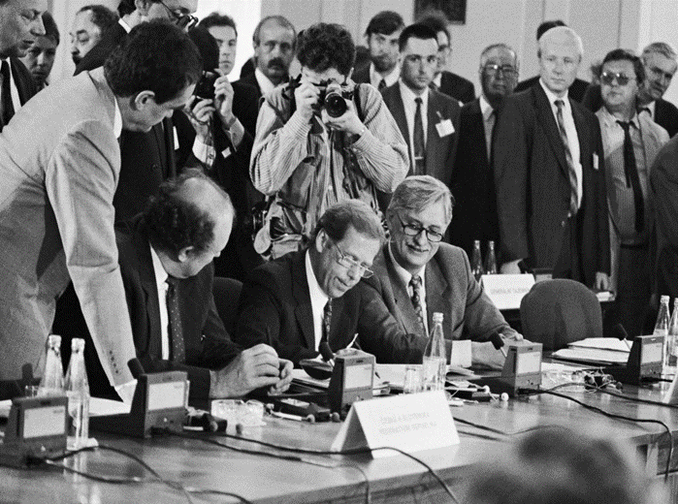
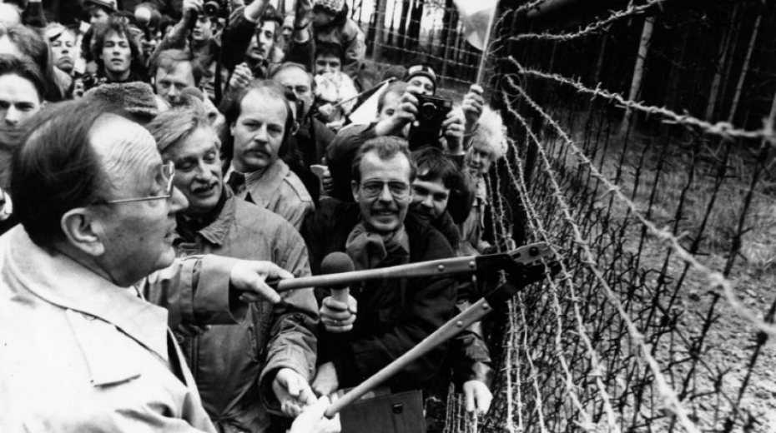
1989 – „Návrat do Evropy“

Slide 3
Počátky smluvních vztahů s Evropskými společenstvími (ES)
V roce 1991 byla uzavřena asociační dohoda – Evropská dohoda (ED) mezi ČSFR a ES – vzhledem k rozpadu federace nevstoupila v platnost.
V roce 1993 byla uzavřena nová ED s ČR.
Novým prvkem byl zde mj. samostatný smluvní článek deklarující úctu k demokratickým zásadám a lidským právům.

Slide 4
Finanční pomoc EU
PHARE běžel i nadále, došlo ale k jeho re-orientaci.
ISPA (Instrument for Structural Policies for Pre-Accession) – nový program na podporu ochrany životního prostředí a infrastruktury, ročně přibližně 1040 mil. eur (ČR asi 70 mil. eur ročně – do května 2003 získala 350 mil. eur – 10,8 mld. Kč ).
SAPARD (Special Accession Programme for Agriculture and Rural Development) – nový program na podporu zemědělství a venkova, přibližně 520 mil. eur ročně (ČR asi 22 mil. eur ročně – poslední projekty vyplaceny v r. 2005, celkem 92,8 mil. eur).

Slide 5
Začátek integračního procesu
Na konci roku 1997 summit v Lucemburku pozval vybrané kandidátské státy ke vstupu do EU.
Počátek přístupového procesu je 31.3.1998, kdy Komise rozhodla o zahájení s tzv. lucemburskou skupinou (Maďarsko, Polsko, Česko, Estonsko, Kypr a Slovinsko).
V roce 1999 lucemburská skupina rozšířena o Slovensko, Rumunsko, Maltu, Bulharsko, Lotyšsko, Litvu (helsinská skupina).
V roce 1996 ČR podala přihlášku do EU

Slide 6
Počátky jednání o vstupu do EU
V dubnu 1998 začala první část rozhovorů – tzv. „screening", tj. analytické srovnávání legislativy kandidátských zemí s evropským právem.
Po předběžných technických jednáních započala v listopadu 1998 vlastní jednání o přistoupení ČR k EU na ministerské úrovni.
Hlavním vyjednavačem za ČR byl jmenován Pavel Telička (první náměstek ministra zahraničí).

Slide 7
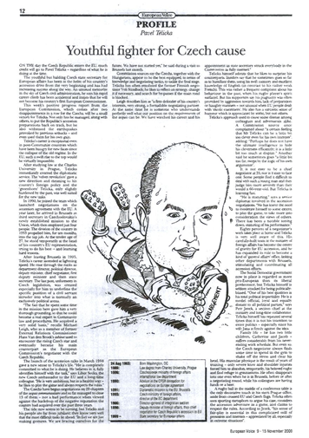

Slide 8
Právní rámec
Jeho základem je Přístupové partnerství (Dokument, jehož smyslem je vytvořit rámec zahrnující všechny aktivity realizované za účelem vstupu do EU v kandidátské zemí, EK jej stanovila zvláště pro každou zemi).
ČR v letech 1998-2001 vydávala Národní program přípravy ČR na členství v EU - „zrcadlový“ dokument přístupového partnerství.

Slide 9
Hodnotící zprávy Evropské komise (EK)
Od roku 1998 EK každoročně vydávala Pravidelné zprávy o pokroku kandidátských zemí v přípravách na členství v EU.
První hodnotící zpráva Komise z roku 1998 byla velmi kritická, především v oblastech státní správy a soudnictví.
Hodnocení v dalších letech se zlepšovalo, přetrvávající výhrady se týkaly mj. postavení romského etnika a absence reformy veřejné správy.

Slide 10
Rozhodnutí o přijetí
Evropská rada (ER) na zasedání v Laakenu rozhodla, že Rumunsko a Bulharsko nejsou zatím připraveny na vstup=> vypadly ze skupiny.
Předvstupní proces s deseti kandidátskými státy včetně ČR byl ukončen na zasedání ER ve dnech 12.-13. prosince 2002 v Kodani.
Dne 16. dubna 2003 v Athénách byla podepsána smlouva o přistoupení ČR k EU.

Slide 11
Proces přijímání
Přijetí politického stanoviska nejvyšších politických představitelů členských států EU.
Závěrečné stanovisko Evropské komise.
Vyjádření stanovisek členských států v Radě EU, stvrzené jednomyslným hlasováním o každém z kandidátských států.
Zahájení ratifikačního řízení na několika úrovních:
1.Ratifikace Evropským parlamentem
2.Ratifikace parlamentem daného kandidátského státu,
3.Ratifikace parlamenty všech členských států Unie,
4.Podepsání smlouvy o přistoupení k Evropské unii.

Slide 12
Referenda o vstupu do EU
Stát | Datum konání referenda | Účast v % | ANO v % | NE v %
Česko | 13. - 14. června 2003 | 55,21 | 77,33 | 22,67
Estonsko | 14. září 2003 | 64,02 | 66,84 | 33,16
Kypr | Referendum se nekonalo, vstup byl jednomyslně schválen kyperským parlamentem
Litva | 10. - 11. května 2003 | 63,3 | 89,82 | 8,85
Lotyšsko | 20. září 2003 | 72,5 | 67 | 33
Maďarsko | 12. dubna 2003 | 45,6 | 83,76 | 16,24
Malta | 8. března 2003 | 91 | 53,6 | 46,4
Polsko | 7. - 8. června 2003 | 58,85 | 77,45 | 22,55
Slovensko | 16. - 17.května 2003 | 52,15 | 92,46 | 6,2
Slovinsko | 23. března 2003 | 60,3 | 89,6 | 10,4

Slide 13
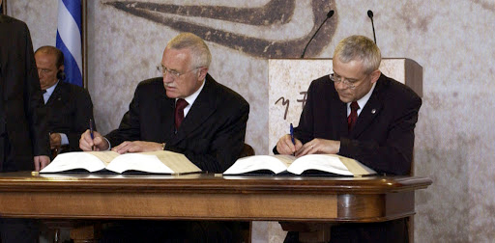
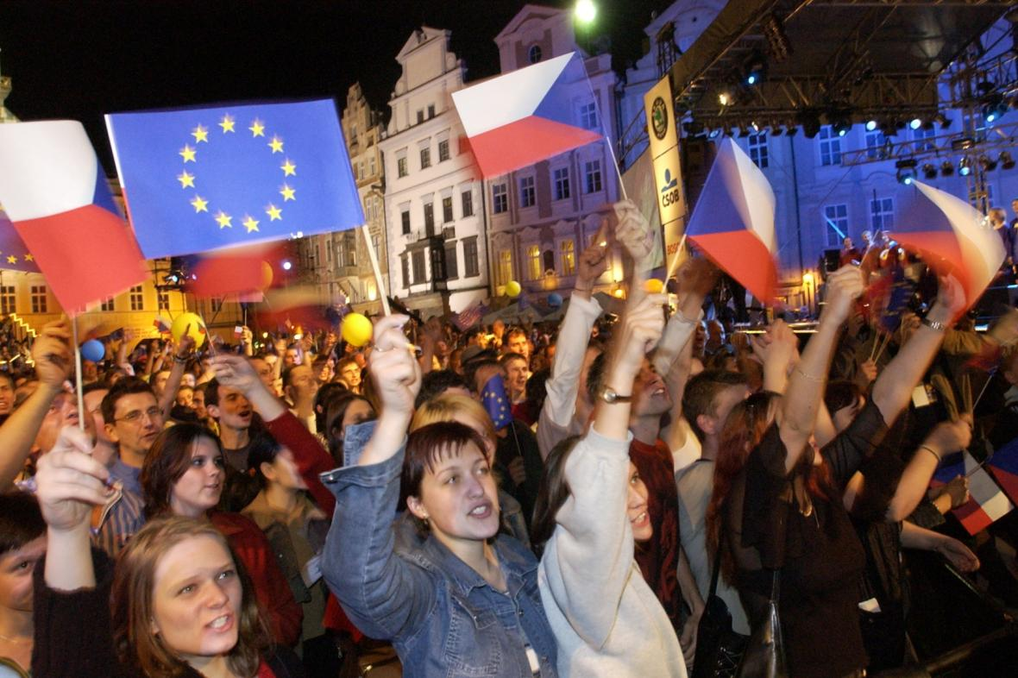
Vstup ČR do EU 1. květen 2004

Slide 14
Země na cestě k členství v EU
Se zeměmi Balkánu zahájen tzv. proces stabilizace a přidružení (SAP)
Hlavním cílem je uzavření dohody o stabilizaci a přidružení (obdoba asociačních dohod)
Tyto země získaly přístup na trhy Společenství a také finanční pomoc
Phare, ISPA, SAPARD od 1.1.2007 nahrazeny jednotným programem IPA (Instrument for Pre-Accession Assistance) v období 2007-2011 celkem 7,6 mld. eur

